Slide 1
Bacharelado em Antropologia
Ufopa

Slide 2
Organização curricular
Disciplinas/Componentes | Descrição | Carga Horária
Obrigatórios | Devem ser cursados por todo discente do curso | 1.200
Optativos Obrigatórios | Podem ser cursados conforme preferências e interesses dos discentes por temas específicos nas áreas de Antropologia e de Arqueologia, preferencialmente a partir do 4º semestre. | 420
Optativos Livres | Podem ser cursados conforme preferências e interesses dos discentes por temas gerais e específicos em qualquer área de conhecimento no âmbito do próprio ICS e de outros institutos da Ufopa ou, ainda, em outra instituição de ensino superior. Caso seja da preferência do aluno, ele poderá integralizar a carga horária correspondente cursando disciplinas optativas obrigatórias ofertadas pelo curso de Antropologia. | 240
TCC 1, 2, 3 | Atividade curricular individual, obrigatória e condicionante para obtenção do título de Bacharel em Antropologia. Desenvolvido entre o 6º e o 8º semestres sob orientação de 1 docente. | 360
Atividades Complementares | Atuação em programas, projetos, disciplinas (extras), cursos, eventos, prestação de serviços e produção, publicação e outros produtos acadêmicos relacionados à Antropologia. | 340
Total |  | 2.560

Slide 3
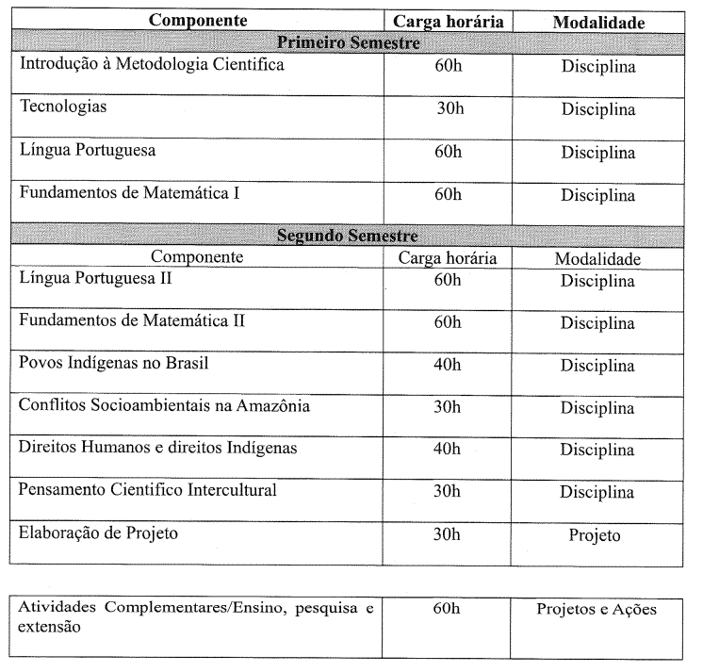
PSEI Formação Básica Indígena (FBI)

Slide 4
Disciplinas/componentes obrigatórios
1º Semestre
Componente curricular | Carga Horária
Introdução à Antropologia | 60
Introdução à Arqueologia | 60
Metodologia das Ciências Sociais | 60
História da Amazônia | 60
Total no período | 240

Slide 5
Disciplinas/componentes obrigatórios
2º Semestre
Componente curricular | Carga Horária
Teoria Antropológica I | 60
Teoria Sociológica | 60
Leituras Etnográficas I | 60
Etnologia Indígena | 60
Total no período | 240

Slide 6
Disciplinas/componentes obrigatórios
3º Semestre
Componente curricular | Carga Horária
Teoria Antropológica II | 60
Arqueologia Amazônica | 60
Leituras Etnográficas II | 60
Relações Étnico-raciais | 60
Total no período | 240

Slide 7
Disciplinas/componentes obrigatórios
4º Semestre
Componente curricular | Carga Horária
Teoria Antropológica III | 60
Etnoarqueologia | 60
Narrativas Etnográficas | 60
Optativa Obrigatória I | 60
Optativa Livre I | 60
Total no período | 300

Slide 8
Disciplinas/componentes obrigatórios
5º Semestre
Componente curricular | Carga Horária
Teoria Antropológica IV - Antropologia Contemporânea | 60
Métodos e Técnicas em Antropologia Social | 120
Antropologia no Brasil | 60
Optativa Obrigatória II | 60
Optativa Livre II | 60
Total no período | 360

Slide 9
Disciplinas/componentes obrigatórios
6º Semestre
Componente curricular | Carga Horária
Antropologias Contrahegemônicas | 60
TCC I | 120
Optativa Obrigatória III | 60
Optativa Obrigatória IV | 60
Optativa Livre III | 60
Total no período | 360

Slide 10
Disciplinas/componentes obrigatórios
7º Período
Componente curricular | Carga Horária
TCC II | 120
Optativa Obrigatória V | 60
Optativa Obrigatória VI | 60
Optativa Obrigatória VII | 60
Optativa Livre IV | 60
Total no período | 360

Slide 11
Disciplinas/componentes obrigatórios
8º Semestre
Componente curricular | Carga horária
TCC III | 120
Consolidação das atividades complementares cursadas ao longo de todos os semestre | 340
Total no período | 460

Slide 12
Representação gráfica
1º Período | 2º Período | 3º Período | 4º Período | 5º Período | 6º Período | 7º Período | 8º Período
Introdução à Antropologia* (60h) | Teoria Antropológica I (60h) | Teoria Antropológica II (60h) | Teoria Antropológica III (60h) | Teoria Antropológica IV (60h) | Antropologias Contrahegemônic as (60h) | TCC II (120h) | TCC III (120h)
Introdução à Arqueologia (60h) | Etnologia Indígena (60h) | Leituras Etnográficas II (60h) | Narrativas Etnográficas (60h) | Métodos e Técnicas em Antropologia Social (120h) | TCC I (120h) | Optativa Obrigatória V (60h) | (Atividades complementares)
Metodologia das ciências sociais (60h) | Teoria Sociológica (60 h) | Arqueologia Amazônica (60h) | Etnoarqueologia (60h) | Antropologia no Brasil (60h) | Optativa Obrigatória III (60h) | Optativa Obrigatória VI (60h)
História da Amazônia (60h) | Leituras Etnográficas I (60h) | Relações Étnico- Raciais (60h) | Optativa Obrigatória I (60h) | Optativa Obrigatória II (60h) | Optativa Obrigatória IV (60h) | Optativa Obrigatória VII (60h)
 |  |  | Optativa Livre I (60h) | Optativa Livre II (60h) | Optativa Livre III (60h) | Optativa Livre IV (60h)
240h | 240h | 240 h | 300h | 360h | 360h | 360h | 460h

Slide 13
Disciplinas optativas obrigatórias
Disciplinas
Para PSEI e PSEQ | Antropologia da Performance | Antropologia Urbana | Organização Social e Parentesco
 | Antropologia da Religião | Antropologia Visual | Patrimônio Cultural
Laboratório de Textos Antropológicos e Arqueológicos I | Antropologia da Saúde e da Doença | Antropologias da Terra | Políticas Afirmativas e Direitos Humanos
Laboratório de Textos Antropológicos e Arqueológicos II | Antropologia do Desenvolvimento | Cultura Popular e Sociabilidades | Povos e Comunidades Tradicionais
Laboratório de Textos Antropológicos Arqueológicos III | Antropologia do Gênero | Estudos Afro-Brasileiros I | Povos Indígenas e Estado Nacional
Laboratório de Textos Antropológicos e Arqueológicos IV | Antropologia e Filosofia | Estudos Afro-Brasileiros II | Povos Indígenas na Amazônia
Para todos | Antropologia e História | Estudos do Ritual e do Simbolismo | Relações Interétnicas
Antropologia da Alimentação | Antropologia e Linguística | Gênero, Política e Sexualidade | Teoria Sociológica II
Antropologia da Arte | Antropologia Econômica | História Indígena e do Indigenismo | Tópicos Especiais em Antropologia I
Antropologia da Ciência e da Técnica | Antropologia Jurídica | Laudos e Perícias Antropológicas | Tópicos Especiais em Antropologia II
Antropologia da Educação | Antropologia Política | Língua Brasileira de Sinais – Libras | Tópicos Especiais em Antropologia III
Antropologia da Natureza | Antropologia Rural | Migrações e Mobilidade | Tópicos Especiais em Antropologia IV

Slide 14
Atividades complementares
Tipo de atividade | Carga horária atribuída
Participação em programas e projetos de pesquisa registrados na instituição e supervisionados por um professor orientador, com ou sem bolsa | até 80 horas/semestre
Atividades desenvolvidas no âmbito do Programa de Mobilidade Acadêmica Externa Temporária Nacional | até 20 horas
Atividades desenvolvidas no âmbito do Programa Mobilidade Acadêmica Externa Temporária Internacional | até 20 horas
Ensino: Monitoria de disciplinas no PAA | até 50 horas/Semestre
Cursos de língua estrangeira (reconhecido e certificado) | até 5 horas
Cursos e/ou minicursos de extensão em Arqueologia, Antropologia e áreas afins à formação do aluno, em instituições de ensino superior (IES) e eventos acadêmicos (congressos, seminários, encontros, etc.), com carga horária mínima de 20 horas | até 40 horas
Cursos em Arqueologia, Antropologia e áreas afins à formação do aluno, em instituições de ensino superior (IES) e eventos acadêmicos (congressos, seminários, encontros, etc.), com carga horária mínima de 40 horas | até 100 horas

Slide 15
Atividades complementares
Eventos técnico-científicos e de extensão, dentre as categorias a seguir (até 40 horas total)
Coordenação de evento de pesquisa ou de extensão local | até 15 horas
Expositor em evento de pesquisa ou de extensão local | até 10 h
Participante de evento de pesquisa ou extensão local | até 10h
Coordenação de evento nacional de pesquisa ou de extensão | até 15h
Expositor em evento de pesquisa ou de extensão nacional | até 10 h
Participante de evento de pesquisa ou de extensão nacional | até 5 h
Coordenação de evento de pesquisa ou de extensão internacional | até 20 h
Expositor (português) em evento de pesquisa ou extensão internacional | até 10h
Expositor (outro idioma) em evento de pesquisa ou de extensão internacional | até 15h
Participante de evento de pesquisa ou de extensão internacional | até 5h
Participação em oficina(s) – extensão | até 20h
Participação de alunos como ouvinte em bancas de defesa de trabalhos de graduação e pós-graduação | Até 02 h/banca (máximo 10 horas total)

Slide 16
Atividades complementares
Publicações dentre as categorias abaixo, até 20hs/semestral
Jornais, revistas, boletins eletrônicos, anais locais | até 5hs
Jornais, revistas, boletins eletrônicos, anais regionais | até 10hs
Jornais, revistas, boletins eletrônicos, anais nacionais | até15hs
Jornais, revistas, boletins eletrônicos, anais internacionais | até 20hs
Outras
Participação em um programa de extensão aprovado e reconhecido pela PROCCE/UFOPA (4 h/semanais) | até 80h/semestre
Participação como voluntário em órgãos administrativos públicos, e Organizações Não Governamentais, Movimentos Sociais, Associações e Sindicatos | até 40h
Participação em órgão colegiado e/ou conselho consultivo e/ou deliberativo da instituição | até 20h/semestre
Trabalhos voluntários de apoio à Coordenação | até 15h/semestre
Estágio profissional na área de formação e afins (remunerado ou voluntário) | até 80h
Total Geral (mínimo de 340h)

Slide 17
Contatos
Equipe técnica:
Luciana Barroso Costa França Coordenadora do Bacharelado em Antropologia
Luciana Gonçalves de Carvalho Vice-Coordenadora do Bacharelado em Antropologia
Samuel Keyton Pereira Assistente em Administração
Local/Contato:
Sala 312 BMT1, Unidade Tapajós, Campus Santarém E-mail: antropologia.ics@ufopa.edu.br ou demandas.teccursos.ics@gmail.com
http://sigaa.ufopa.edu.br/sigaa/public/curso/portal.jsf?lc=pt_BR&id=90147

